Slide 1
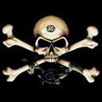
Классный час
ЖИЗНЬ БЕЗ ВРЕДНЫХ
ПРИВЫЧЕК

Slide 2
Алкоголь
Наркомания
Вредные привычки
Курение
Лудомания
Кальян
и курение миксов

Slide 3
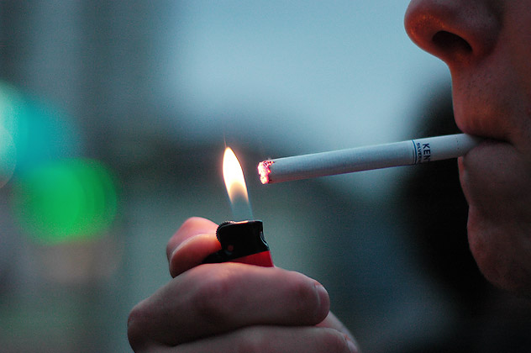
Что такое курение?
Механизм курения состоит в том, что через подожженный и медленно тлеющий табак в сигарете всасывается воздух.
Кислород, содержащийся во вдыхаемом воздухе, проходя через слой тлеющего табака, усиливает его горение, и продукты возгонки вместе с оставшейся частью воздуха поступают в легкие.

Slide 4
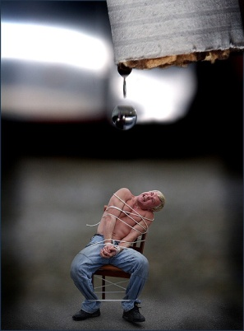

Курение табака часто вызывало тяжелые отравления, нередко кончавшиеся смертью.
Это заставляло правительства разных стран вести борьбу с курением. Применялись различные наказания, в ряде стран весьма жестокие.

Slide 5
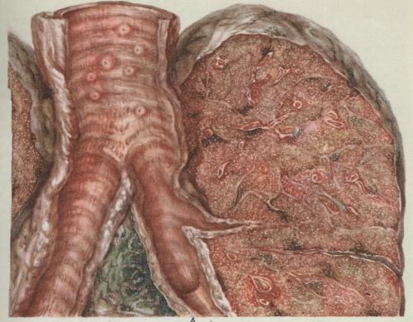
НАШИ ЛЕГКИЕ
Как известно, легкие состоят из множества мельчайших альвеол, суммарная поверхность стенок которых достигает в момент вдоха более 100 кв.м. Нетрудно представить, какое огромное число частиц дыма оседает в легких.

Slide 6
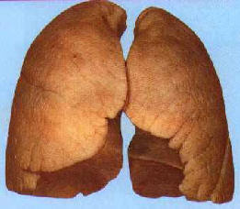
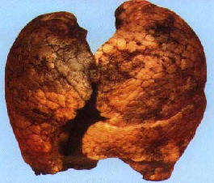
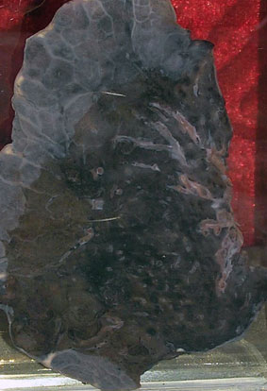
НАШИ ЛЕГКИЕ
Сигаретные фильтры, изготовленные из специально обработанных сортов бумаги, задерживают не более 20% содержащихся в дыме веществ.
Таким образом, подавляющая масса веществ при сухой перегонке табака поступает в легкие.

Slide 7
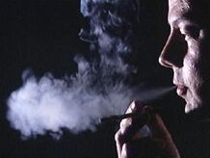
Стирол
Мышьяк
Никотин
Состав табачного дыма
Смола
Угарный газ
Синильная кислота
Радио-
активный полоний

Slide 8
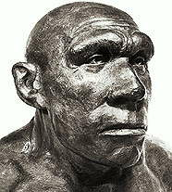
Человек давно считает себя разумным существом

Slide 9
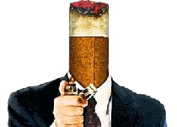

Что или кто заставляет человека вдыхать табачный дым?
?
Начинаешь курить, чтобы доказать, что ты мужчина. Потом пытаешься бросить курить, чтобы доказать, что ты мужчина.
Марк Твен

Slide 10

А Вы знаете, что:
В состав табачного дыма входит 4 000 различных химических веществ;
40 из них вызывают раковые заболевания;
За 1 год в легких курильщика накапливается 1 литр смолы;
1 выкуренная сигарета укорачивает жизнь на 8 минут.

Slide 11
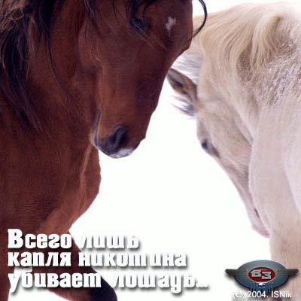
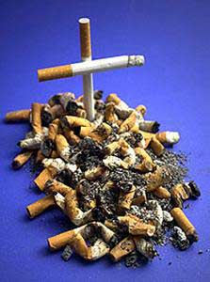
А Вы знаете, что:
По результатам исследований Всемирной организации здравоохранения каждые 10 секунд от последствий употребления табака на планете гибнет один человек.
И КАКОВА ЖЕ ЦЕНА ОДНОЙ СИГАРЕТЫ?

Slide 12
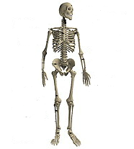
Нарушения нервной системы
Болезни сердца и сосудов
Нарушение органов чувств
Болезни крови
Болезни органов дыхания
Мышечная слабость из-за недостатка кислорода
Раковые болезни

Slide 13
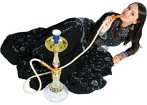
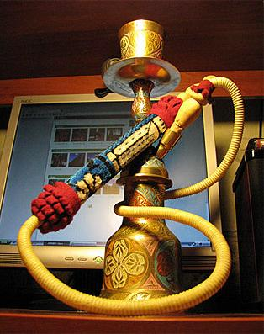
Кальян
Кальян, один из символов культуры Средней Азии, снискавший за последнее время популярность и среди европейцев.
На самом деле кальян так же вреден для здоровья, как и сигареты.

Slide 14



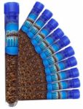

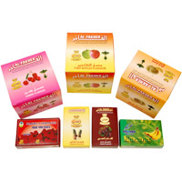
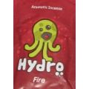

Курение миксов
Энтеогены - это класс растительных веществ способных оказывать различное влияние на сознание человека. Древние шаманы применяли курительные миксы из растений энтеогенов и их семян для вхождения в контакт с богами и погружения в мир сверхъестественного.
Курительные миксы – это специальные смеси для курения, которые изготовляют из различных растительных компонентов, трав - энтеогенов и которые иногда могут содержать искусственные вещества и различные ароматические добавки.

Slide 15

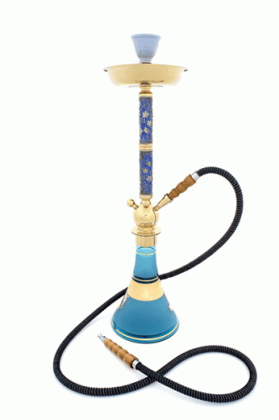
Результаты исследований
Британские ученые выяснили, что человек, курящий кальян, вдыхает такое количество угарного газа, или оксида углерода, как если бы он дышал через выхлопную трубу автомобиля.
Египетские ученые выяснили, что потребление всего 25 граммов табака с помощью кальяна приравнивается к выкуриванию 60 обычных сигарет. То есть выкуривание обычной порции кальянного табака наносит не меньше вреда, чем три пачки сигарет.
Ученые установили, что температура тлеющего угля и дыма в кальяне составляет более 450 градусов по Цельсию, поэтому, проходя через воду, дым не успевает остыть до безопасной температуры,

Slide 16
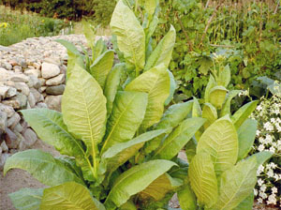
Нет ничего проще, чем бросить курить - я сам проделывал это уже десятки раз.
Марк Твен

Slide 17
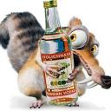
Алкоголь - дьявольский напиток
Алкоголизм - заболевание, вызываемое систематическим употреблением спиртных напитков.
Особенно опасен алкоголь на стадии роста ребёнка. Происходящие в организме процессы при употреблении спиртных напитков тормозят правильное развитие организма.

Slide 18
Стадии развития алкоголизма
1 стадия
2 стадия
3 стадия
Психическая зависимость от алкоголя
Физическая зависимость от алкоголя
Снижение способности переносить алкоголь в связи с нарушениями работы организма

Slide 19
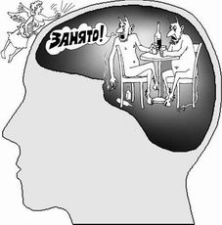
Симптомы 1 стадии - психической зависимости от алкоголя
непреодолимая тяга к употреблению алкоголя
потеря "чувства меры" по отношению к выпитому
после принятия высоких доз снижается трудоспособность
нарушения сна
утомляемость
беспричинные колебания настроения

Slide 20
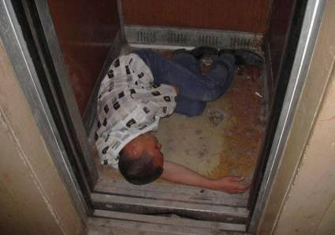
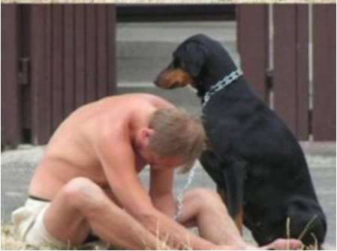
Симптомы 2 стадии - физической зависимости от алкоголя
болезненное влечение к алкоголю
концентрация всех интересов на алкоголе
эгоцентризм - крайняя форма индивидуализма и эгоизма
притупление чувства долга и других высших эмоций
беспечность, эмоциональное огрубление.
алкогольная жировая дистрофия, цирроз печени
со стороны желудочно-кишечного тракта - гастриты, панкреатиты.

Slide 21
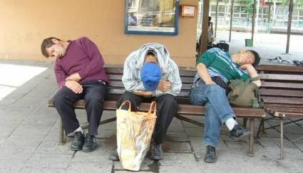
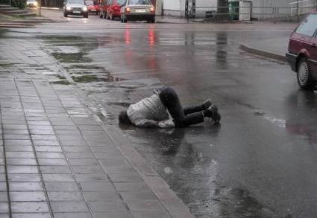
Симптомы 3 стадии – снижение способности переносить алкоголь
признаки психического оскудения
соматического одряхления
падения терпимости к алкоголю (что мы зачастую видим у лиц БОМЖ).
Принятие алкоголя не доставляет удовольствия, а превращается в средство поддержания жизнедеятельности.

Slide 22
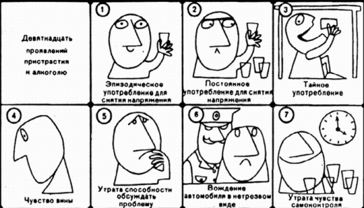
Стадии развития алкоголизма

Slide 23
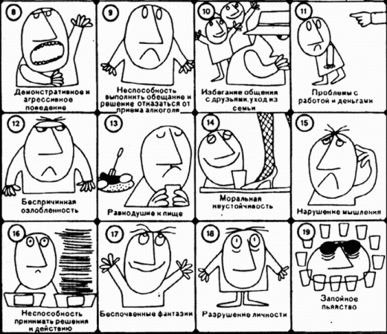

Slide 24

Эффекты воздействия алкоголя на организм человека
Общее токсическое действие
Воздействие на ЦНС
Воздействие на репродуктивную систему

Slide 25
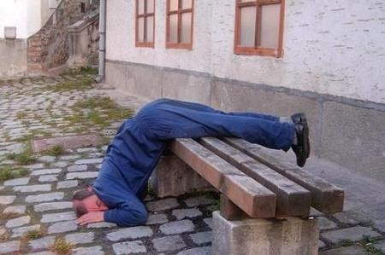
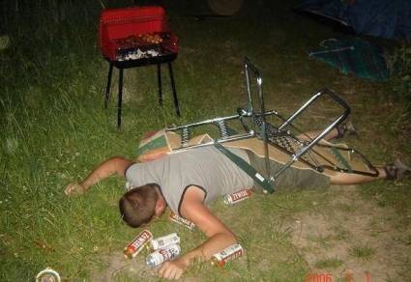
Общее токсическое действие
Мембраноразрушающее действие
Этиловый спирт нарушает состояние мембран, изменяя тем самым их проницаемость, грубо нарушает систему трансмембранного транспорта.
Патогенное действие продуктов метаболизма этилового спирта
сивушные масла и ацетальдегид оказывают психостимулируюрующее и галлюциногенное воздействие.
Изменение метаболизма
Изменяется жировой обмен.
Итог - атеросклероз, жировая дистрофия печени.

Slide 26
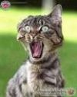

Фазы воздействия на ЦНС
Фаза возбуждения
чувство эйфории
ощущение бодрости и прилива сил
расторможенность
снижение самокритичности.
нарушение метаболизма нейронов коры головного мозга
снижение количества серотонина
усиление выделения адреналина
изменение мироощущения человека.
Фаза угнетения
снижение метаболизма
эйфория сменяется дисфорией
угнетение ЦНС и депрессия

Slide 27
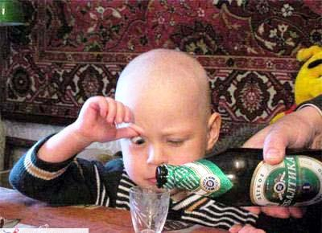

Воздействие на репродуктивную систему
Развивается нарушение функции печени –цирроз, что приводит к атрофии половых желез как у мужчин, так и у женщин.
При злоупотреблении алкоголем нарушается также и половая потенция, вследствие тормозного действия на подкорковые центры.
У женщин наблюдаются расстройства регулярности менструального цикла.
При приёме спиртных напитков во время беременности возможно формирование у будущего ребёнка генетически детерминированной наследственной склонности к алкоголизму.

Slide 28
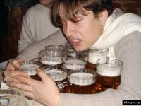
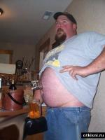
Пивной алкоголизм
Пивной алкоголизм – это форма наркозависимости, ведущей к деградации поколений, а в конце концов - к гибели всего народа.
Молодой организм поражается гораздо быстрее, чем организм взрослого.
У пьющих пиво мужчин разрастаются грудные железы, становится шире таз.
У женщин, употребляющих пиво, возрастает вероятность заболеть раком, а если это кормящая мать, то у ребенка возможны эпилептические судороги.
Также у женщин становится грубее голос и появляются так называемые "пивные усы".

Slide 29
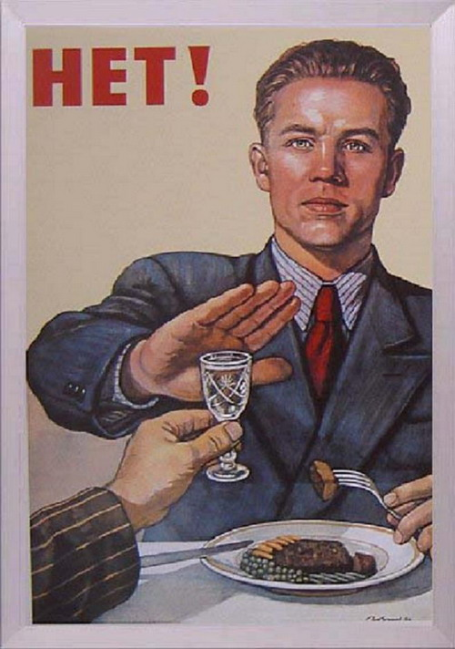
НЕТ – алкоголю!

Slide 30
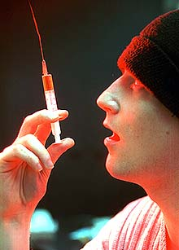
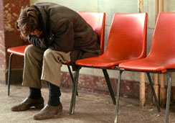
Наркомания
Это заболевание, возникающее в следствии хронического потребления наркотических веществ в больших дозах с целью достижения изменения своего психического состояния, получения эйфории (блаженства), галлюцинаций и т.п.
Это тотальное (т.е. затрагивающее все стороны внутреннего мира, отношений с другими людьми и способами существования) поражение личности, которое в большинстве случаев сопровождается осложнениями со стороны физического здоровья

Slide 31
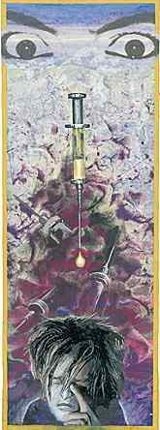
Основные признаки клинической картины
Проявление организмом способности переносить потребление наркотика в возрастающих дозах (до известного предела)
Навязчивое стремление к повторному приему наркотика для достижения психического комфорта или ликвидации явления дискомфорта (психическая зависимость)
Наличие при лишении наркотика соматических, неврологических и психических нарушений (физическая зависимость)

Slide 32
Зависимость от наркотиков
Наркотики начинают занимать первое место в системе ценностей человека
Зависимость включает в себя психический и физический дискомфорт
Зависимость - это целый комплекс тягостных психофизиологических проявлений, развивающихся при прекращении употребления наркотика
Изменения настолько глубоки, что только постоянное присутствие наркотика в организме позволяет ему относительно стабильно функционировать, теперь уже на качественно другом – болезненном уровне
Психологический компонент зависимости выражен при любом типе наркомании, физический компонент особенно выражен при опийной, барбитуровой наркомании и алкоголизме.

Slide 33
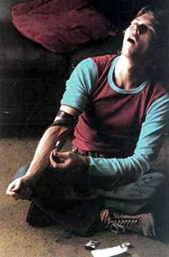
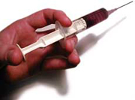
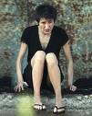
У лиц, впервые употребляющих наркотик, может быть тошнота и рвота, тремор пальцев и рук, иногда всего тела, активное потоотделение, бледность кожных покровов, слабость, чувство холода в конечностях (результат спазма периферических сосудов)

Slide 34
Кокаин
Конопля
Виды
наркотиков
Опиум
Психо
стимуляторы

Slide 35
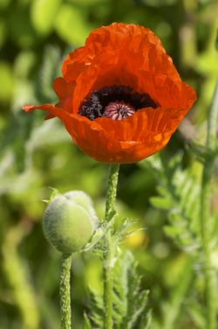
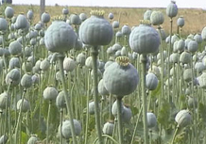

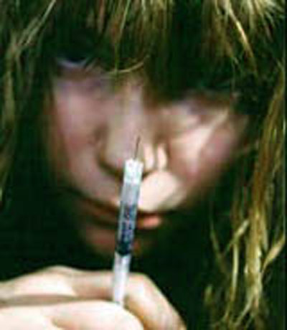
Опиум
Природные опиаты – мак
Полусинтетические – героин
Признаки приема опиатов
сужение зрачков
бледность и сухость кожы
понижение артериального давления
урежение сердечного ритма и пульса
угнетение дыхательного центра (наиболее частая причина смерти больных при передозировке)
снижение моторной функции кишечника (запор или диарея).

Slide 36
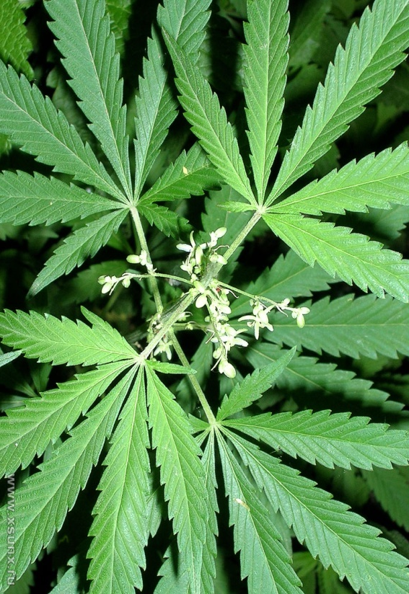
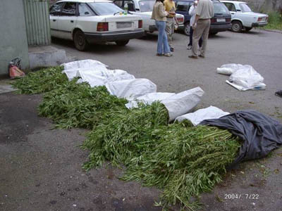
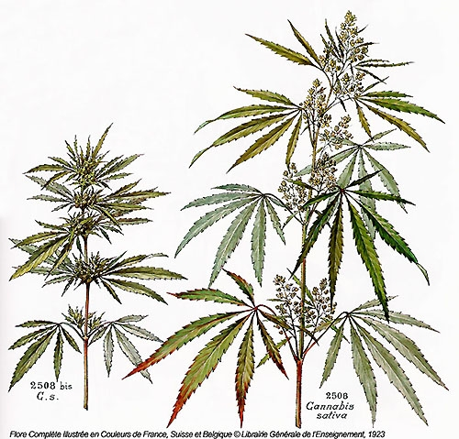
Конопля
Производные конопли:
1) марихуана – высушенные листья и высушенные соцветия
2) гашиш – концентрат смол конопли с высоким содержанием тетрагидроканнабиола
3) молоко – отвар обычно сырых растений конопли в молоке
4) каша, или кашка, – кулинарно приготовленные сухие или сырые части конопли (обычно соцветия).

Slide 37
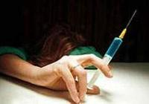
Признаки приема конопли
При средних дозах наблюдается расстройство внимания, нелепость поведения с неадекватным, безудержным смехом, болтливость, стремление к движению
Нарушение восприятия окружающего (времени, пространства), шум и звон в ушах, звуки и зрительные образы приобретают неестественную живость, вызывают интерес и восторг.
Повышенный аппетит, возможны как некоторая агрессивность, так и сонливость и апатия.
Из физиологических реакций отмечается отчетливая сосудистая реакция на лице: покраснение, мраморность, бледность носо-губного треугольника, покраснение склеры глаз.
Учащается пульс (100 уд/мин и более)
Сухость во рту, жажда, расширение зрачков, реакция на свет ослаблена

Slide 38
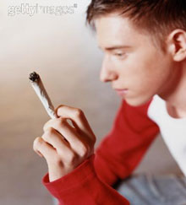
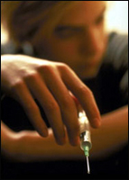

Марихуана и гашиш
Опьянение при курении марихуаны продолжается 2–4 ч.
При приеме гашиша внутрь – 5–12 ч.
Острые психические эпизоды могут проявляться 2–3 дня
При хроническом употреблении препаратов конопли наблюдается резкое снижение памяти и интеллектуальных способностей

Slide 39



Кокаиновая наркомания
Кокаин – алкалоид листьев южноамериканского кустарника – коки
Кокаин действует возбуждающе на нервную систему.
После его употребления возникает:
непродолжительное состояние эйфории
стремление к деятельности, бессонница
при передозировке – раздражительность
возможны галлюцинации
Внешние признаки:
бледность лица
расширение зрачков
учащение ритма сердца
повышение артериального давления
насморк, кашель (при ингаляционном пути введения)
Через 40–60 мин после приема кокаина развиваются депрессивные состояния, иногда приводящие к суициду

Slide 40



Стимуляторы нервной системы
К стимуляторам относятся: фенамин (амфетамин), эфедрон, перидрол, первитин (винт), кофеин и другие препараты со сходным действием на нервную систему человека
Внешний вид такого наркомана достаточно характерен: глаза запавшие, с нездоровым блеском, кожные покровы бледные, с сероватым оттенком, значительное снижение массы тела

Slide 41


До и после приема наркотиков

Slide 42
Законы о применении и распространении наркотиков
Закон РФ № 3-Ф3 «О наркотических средствах и психоактивных веществах» (от 10.12.1997)
Уголовный кодекс РФ: Раздел V, Глава 14, Статьи: 87, 88, 89, 89, 90, 91, 92, 93, 94, 95, 96; Раздел VI глава 15 статьи: 97, 98, 99, 100, 101, 102, 103, 104; Раздел IX глава 25 статьи: 228, 229, 230, 231, 232, 233, 234

Slide 43


